Slide 1
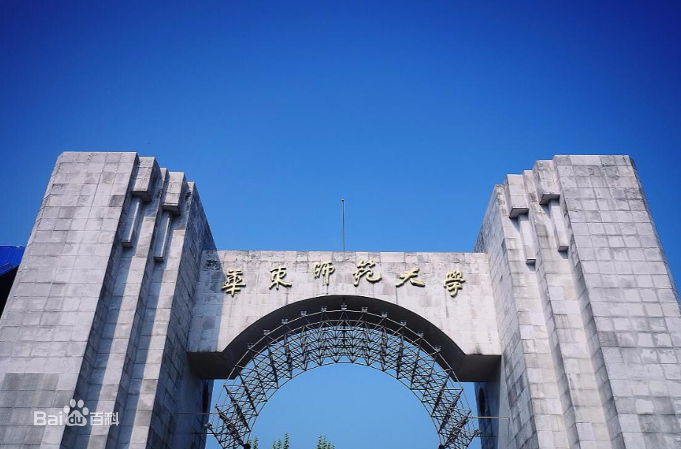
Personalized Federated Learning with Moreau Envelope
Yifan Bu 2020.11.9

Slide 2

The main contributions of the paper
we empirically evaluate the performance of pFedMe using both real and synthetic datasets that capture the statistical diversity of clients’ data.
we formulate a new bi-level optimization problem designed for personalized FL (pFedMe)
contributions
Notes:
这篇文章主要解决的是个性化联邦的问题，从学习全局模型中解耦优化个性化模型
主要包括以下贡献
定义了个性化联邦的一个双层问题，主要从数学的角度去优化得到最优个性化模型的近似解
实验评估了pFedMe的效果
最后实验中的话有分别设置凸和非凸的情况

Slide 3
Related Work
mixing models
Contextualization
meta-learning
multi-task learning
Notes:
第一部分混合模型，把全局模型和局部模型混合在一起
可以使用用户聚类，数据插值和模型插值的方式，前两种方式需要所有用户多元的特征，在联邦学习中不是很适用
在一篇APFL中适用了第三种模型插值的方式
还有一种方式是FedPer，将网络分成base部分和个性化部分，在服务器端训练base，在客户机同时训练base和个性化的部分
第二部分是基于上下文的，比如预测下一个词，就要关注用户在训练时的上下文语境
第三部分第四部分是关于元学习的和多任务的，这部分知识不是很了解

Slide 4


Proximal Gradient Method
凸优化问题：minF(x)=g(x)+h(x)
其中 g(x)凸的，可微的。 h(x) 凸的，某些点不可分的。其中 g(x),h(x)是由F(x)分离出来的两项
Notes:
知道h(x)在x处不可微的时候，我们就去求一个点u不仅使得不可微函数h(x)的函数值足够小（最小化因素1），而且还接近原不可微点x（最小化因素2）。

Slide 5

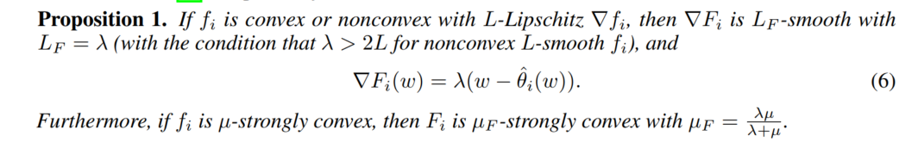
pFedMe
Notes:
可以看作是两层的问题， 外层的话，通过多个用户数据的融合来算出w，内层的话利用用户数据的分布和保持于w的距离来计算thetai
可以把theta I 看作是 w的邻近算子，如果fi （w）不是处处可微，把thetai作为w的邻近算子
接下里文中的话经过证明得到，如下式子

Slide 6






pFedMe
Notes:
第一个式子就是客户机的更新方程
把上面那个式子带进去得到第二个式子
原本那个式子这边是最优，而这边采用了估计
一直对采样得到的D应用梯度下降使得第四个式子成立，也就是准确度等级v
可以通过控制每一轮的D也就是每个用户采样的样本数和准确度等级v来使估计的误差小于delta，于是得到了这个theta的delta近似
这个delta近似也就是现在的个性化模型

Slide 7
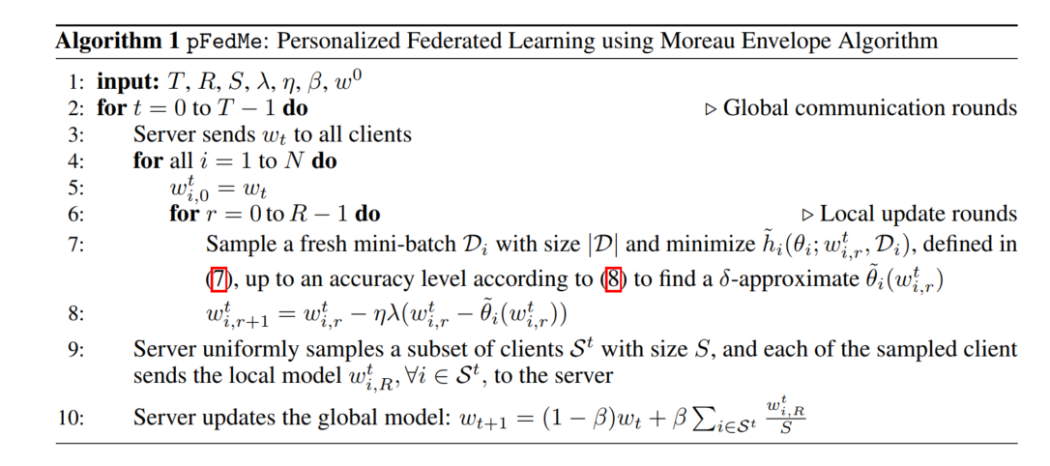
Algorithm
Notes:
wi;r t client i 局部

Slide 8
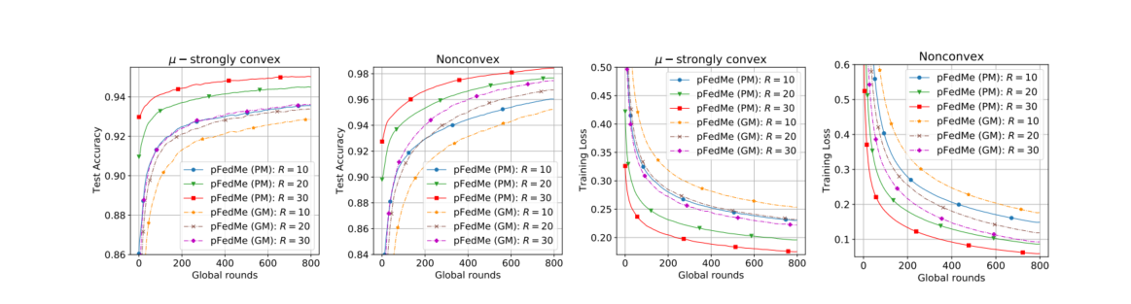
Experiment
mnist
N = 20，每个人两个标签，每个人的本地size不一样
S = 5 (每轮选5个)
实验两种模型凸和非凸
Notes:
For µ-strongly convex setting, a l2-regularized multinomial logistic regression model (MLR) with the softmax activation and cross-entropy loss functions.
For nonconvex case, a two-layer deep neural network (DNN) ReLU activation and a softmax layer at the end.
首先是通信轮次的影响，通信轮次越多收敛越快，但需要的计算力越多，所以后面的实验固定了通信轮数是20

Slide 9
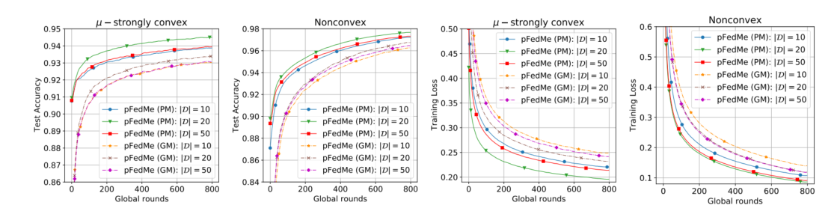
Experiment
mnist
Notes:
当D变大，pFedMe有好的收敛率，但太大的D会导致收敛变慢而且耗费计算，所有D为20最好
文中还测试了lamda和beta 因具体任务的不同而定，需要调参

Slide 10
Federated Learning with Personalization Layers
Yifan Bu 2020.11.9

Slide 11
The main contributions of the paper
We propose to capture personalization aspects in federated learning by viewing deep learning models as base + personalization layers （FedPer）
We demonstrate that standard federated learning setup is highly unsuitable for personalization tasks by comparing its performance against our federated personalization approach
contributions
Notes:
为了能够达到个性化联邦的目的，提出每个客户机的深度学习模型，由base层和personalization两层组成
比较这个方法 FedPer和FedAvg的实验效果

Slide 12
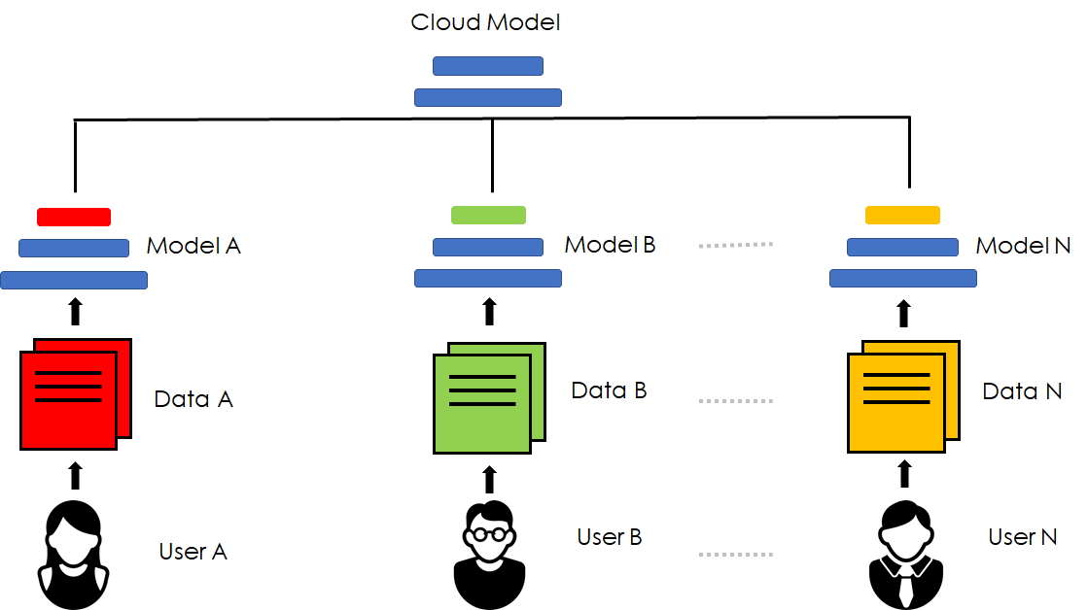
Pictorial view of proposed federated personalization approach
Notes:
这个就是FedPer的整体算法图流程图
每个用户在本地训练模型，每个用户的模型都是由base层和个性化层组成的。
每轮通信用户更新完本地的模型之后，将模型里的base层上传到服务器上进行联邦平均。在下一轮通信的时候再把base层下载下来用于下一轮的更新。

Slide 13
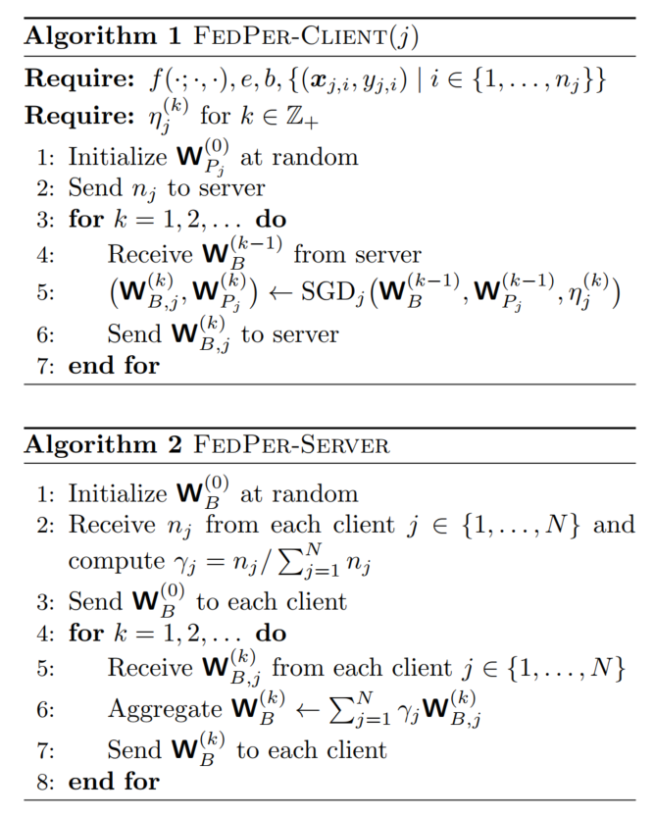
Algorithm
Notes:
可以看到客户端，每轮开始更新之前，等待服务器传过来base层的参数，再在本地进行个性化训练，到通信的时间后上传base层的参数。
服务器端的话就是联邦平均base层的参数

Slide 14
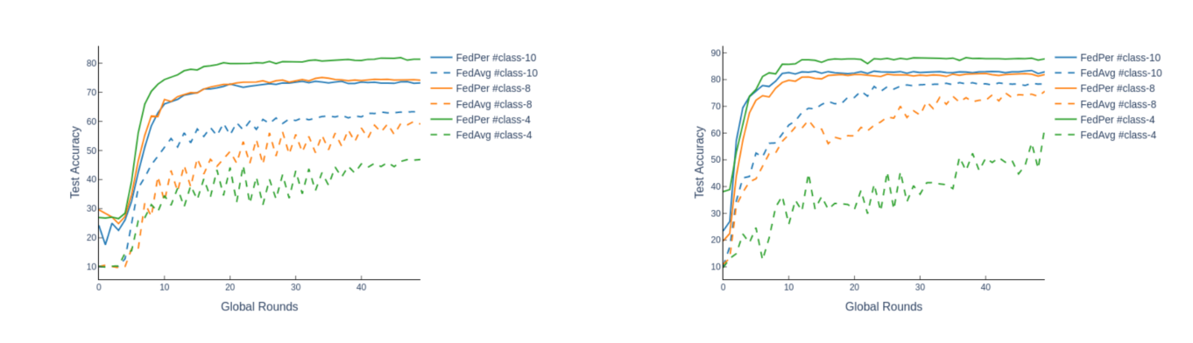
Experiment
CIFAR 10/100 和 FLICKR-AES
Model Architectures: ResNet-34 MobileNet-v1
K = heterogeneity
Notes:
把每个模型都分成基本块
Resnet把两个卷积和一个残差连接作为一个基本块
Mobilenet 把一个DW卷积和PW卷积作为一个基本块
Flicker-aes本身就是不平衡的，分成每个用户的数据量不一样大，而且分布不同
CIFAR10/100 每个用户有相同大小的数据量，这边定义了k参数，代表每个用户最多含有几类数据，k越小代表越异质性
首先比较的是异质性对算法的影响，可以看出FedPer算法比FedAvg好很多，尤其是当k=10即iid情况，FedAvg和FedPer效果最接近

Slide 15
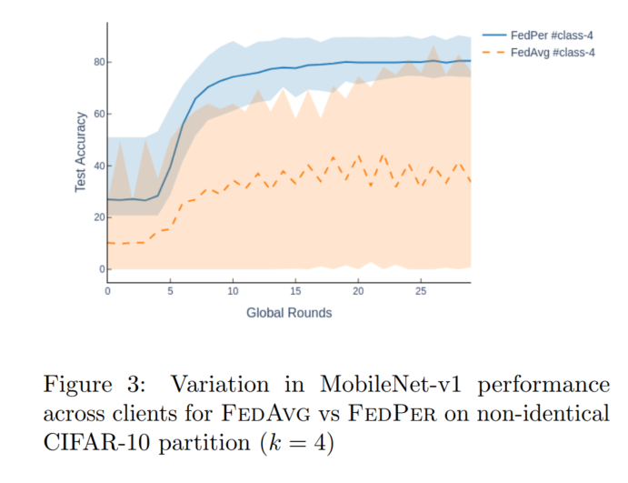
Experiment
CIFAR 10/100 和 FLICKR-AES
Notes:
可以看到FedPer比FedAvg有更小的方差范围，因此对公平性来说也是比较好的

Slide 16
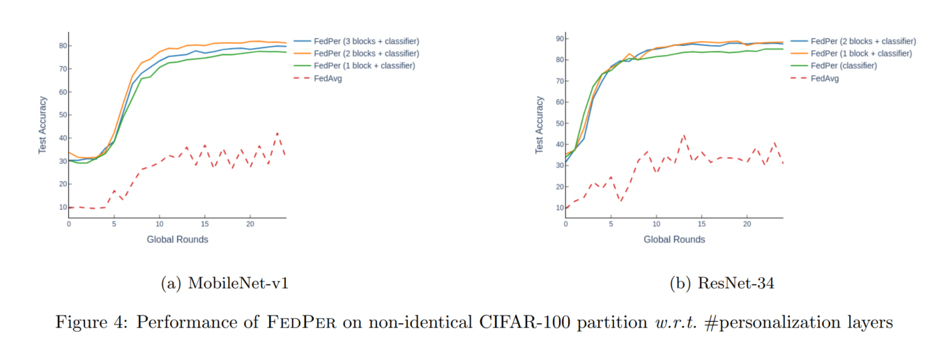
Experiment
CIFAR 10/100 和 FLICKR-AES
Notes:
测试个性化层数和准确度的关系，发现个性化层数和最后的准确率没有明显的关系，但有一层之后就会有明显的准确率的提升

Slide 17
Notes:
数据量大小相同，随机分开，当分布方差越大，训练结果的差别
希望得到 分布方差越大，训练结果越差的情况(non-iid 影响准确度)
第一个实验可能存在问题的地方，我设置的local-size 是 2个epoch 沟通5轮，设置了5个机子，设置了五个用户。
可能迭代轮数太少都处于比较低的水平所以效果不明显
其次，采用了randomshuffle算法，分割的数据集过于平均，导致差异不大

Slide 18

Made by Yifan Bu
2020.11.10
THANK YOU

